Slide 1
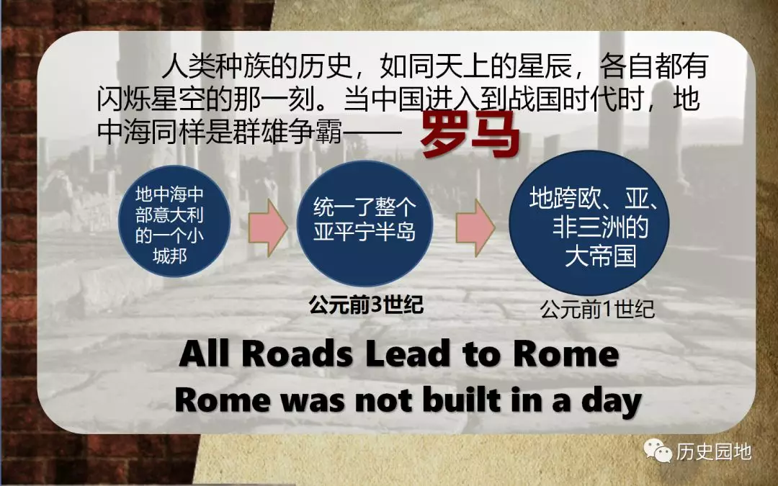

Slide 2


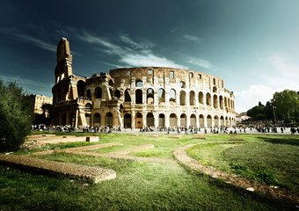
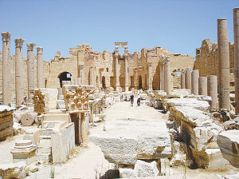
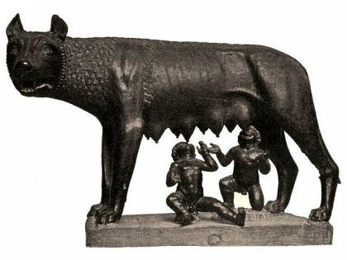
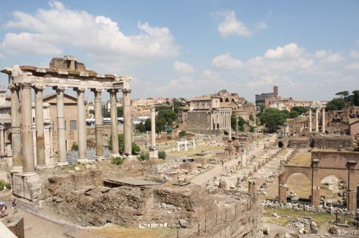
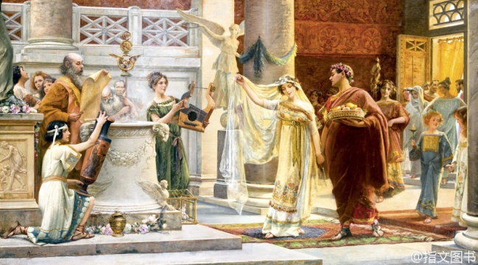
第二单元 古代欧洲文明
第5课 罗马城邦和罗马帝国

Slide 3
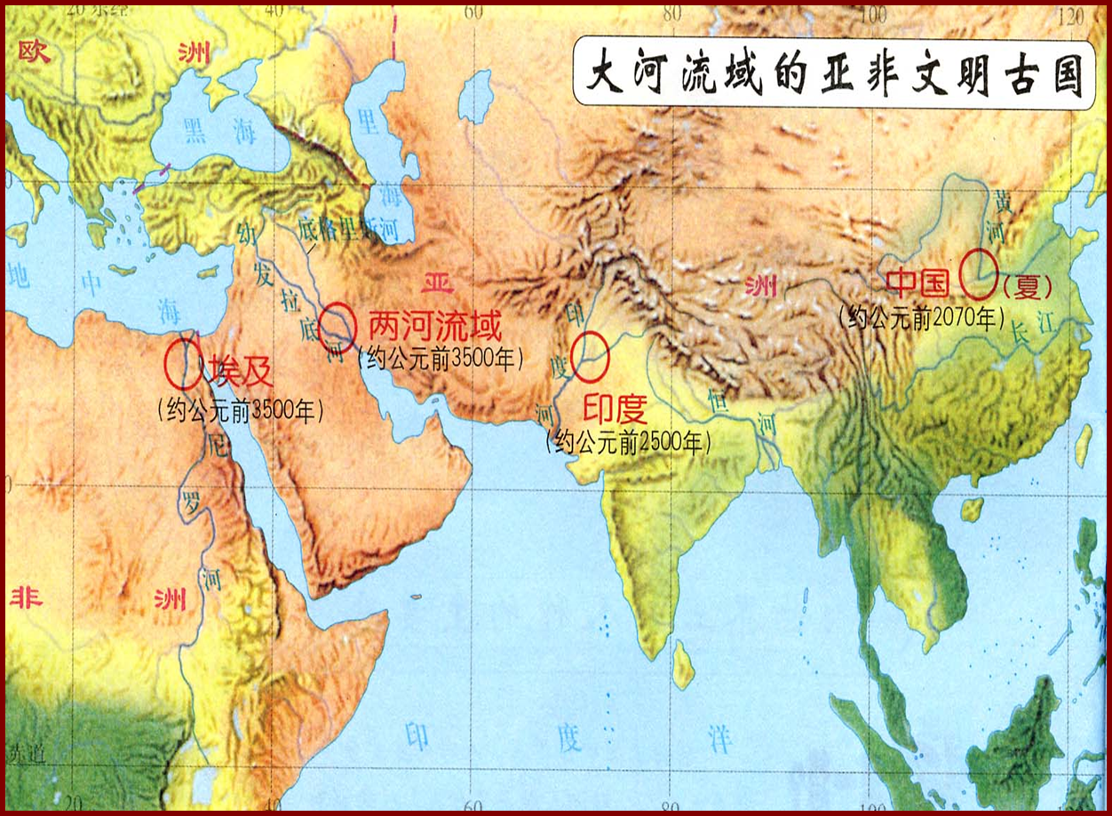
古代欧洲文明(海洋文明)
马其顿
古代亚非文明(大河文明)
古代希腊
古代罗马
Notes:
课前复习

Slide 4

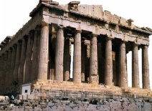

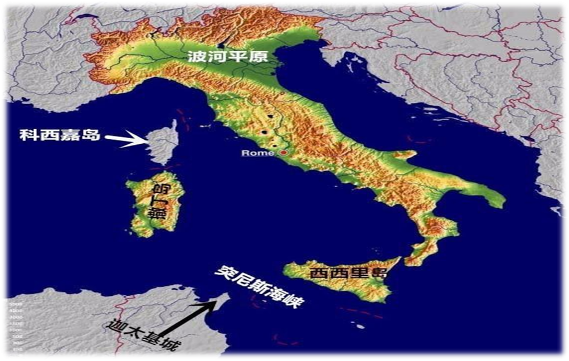
第5课 罗马城邦和罗马帝国
第二单元
兴起
城
邦
时
代
自然环境
意大利半岛位于地中海中部，三面临海，海岸线很长，亚平宁山脉贯穿半岛。岛内山地众多有利于畜牧业的发展。西部地区河流纵横，土地肥沃，适宜农作物生长。
建城历史
公元前753年
意大利半岛中部的台伯河畔

Slide 5
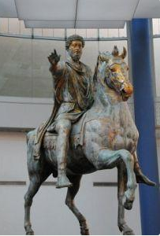
第5课 罗马城邦和罗马帝国
第二单元
兴起
相传罗马城创建人是孪生兄弟罗慕路斯和勒穆斯。他们的母亲是一位国王的女儿。她的叔叔篡夺了王位，并派人把她生下的这对李生兄弟抛入台伯河。两个孩子被冲到河岸上，一只母狼照料他们。后来，一对牧羊夫妇收养了他们。兄弟二人长大后得知自己的身世，合力杀死篡位者，恢复了王位，建立了新城，命名为“罗马”。
罗
马
罗马城的缔造者罗慕路斯
起
源
传
说
母狼的传说——罗马城起源之谜

Slide 6
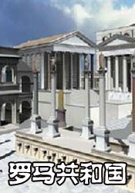
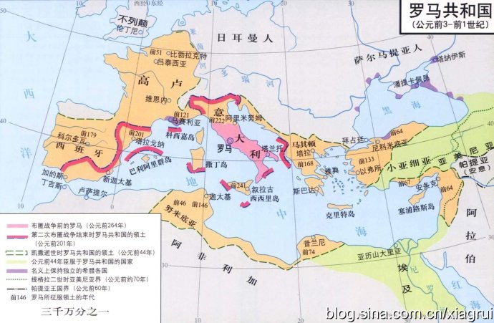

第5课 罗马城邦和罗马帝国
第二单元
建立共和国
建
立
共
和
制
时间
公元前509年
共和制是指国家权力机关和国家元首由选举产生的政体形式，它与君主制相对。采用这种政体的国家称为共和国。
据传说，罗马城邦最后一个国王小塔克文统治残暴，引起人民的不满，终于忍无可忍，揭竿而起，推翻了君主制。以后，为了防止再次出现残害人民的国王，罗马人决定不再设立君主，而采用贵族共和制。公元前509罗马废除王政、改行共和，随后开始了将近五个世纪的共和时代。

Slide 7
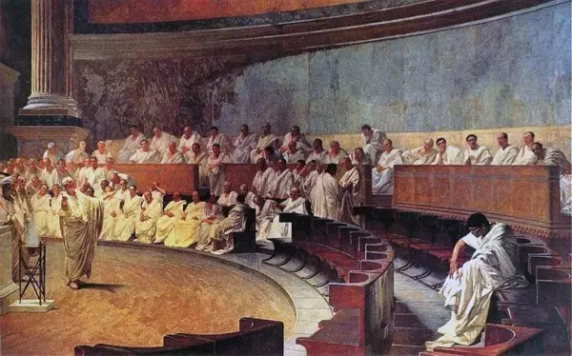

第5课 罗马城邦和罗马帝国
第二单元
建立共和国
油画《西塞罗谴责喀提林》
罗马著名政治家、演说家西塞罗站在元老院的中央，面对上百位身着白袍的元老，发表谴责喀提林的演讲，反对他意图颠覆共和政体的不端行为。
元
统治
老
①国家统治的决策权掌握在由300名贵族组成的元老院手里，两个权力相等的执政官主持日常政务，公民大会是形式上的最高权力机关。
院
罗马共和国最高行政长官称执政官，共两位，互相牵制。任期一年，相当国家元首，负责统帅军队，主持元老院会议，执行元老院通过的法令，在外交事务中代表国家。
执
政
官

Slide 8
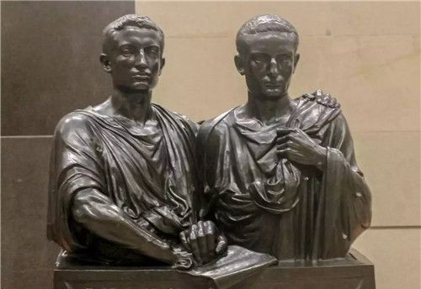
第5课 罗马城邦和罗马帝国
第二单元
建立共和国
统治
保
民
官
②平民同贵族进行了长期斗争，争取了许多政治权利。罗马设立了平民自己选出的两名保民官，有权否决执政官与元老院提出的对平民不利的决议。
保民官是古罗马时期维护平民利益的一种特殊官职。最初为2人，后来增加到10人。但其权力只限于罗马的城区和近郊。保民官在罗马共和国时代的平民反对贵族的斗争中曾起过一定的作用，但到帝国时代，它已形同虚设。

Slide 9
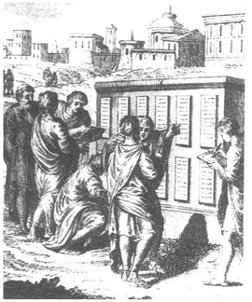
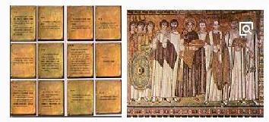
第5课 罗马城邦和罗马帝国
第二单元
建立共和国
古罗马第一部成文法，以往罗马法律解释权操在贵族法官手里。平民经过长期斗争，逼使贵族成立十人委员会，制定和公布了成文法。虽然基本上还是维护贵族奴隶主的利益，但它对奴隶主私有制、家长制、继承、债务和刑法、诉讼程序等方面都作了规定，限制了贵族法官随心所欲地解释法律的权力
法律
公元前450年左右，罗马颁布了成文法，因这部法刻在十二块青铜板上，所以被称为《十二铜表法》
十
二
铜
《十二铜表法》影响：
表
《十二铜表法》涉及诉讼程序、所有权和债务权、宗教法等内容，使量刑定罪有了文字依据，在一定程度上遏制了贵族对法律的曲解和滥用。
法

Slide 10
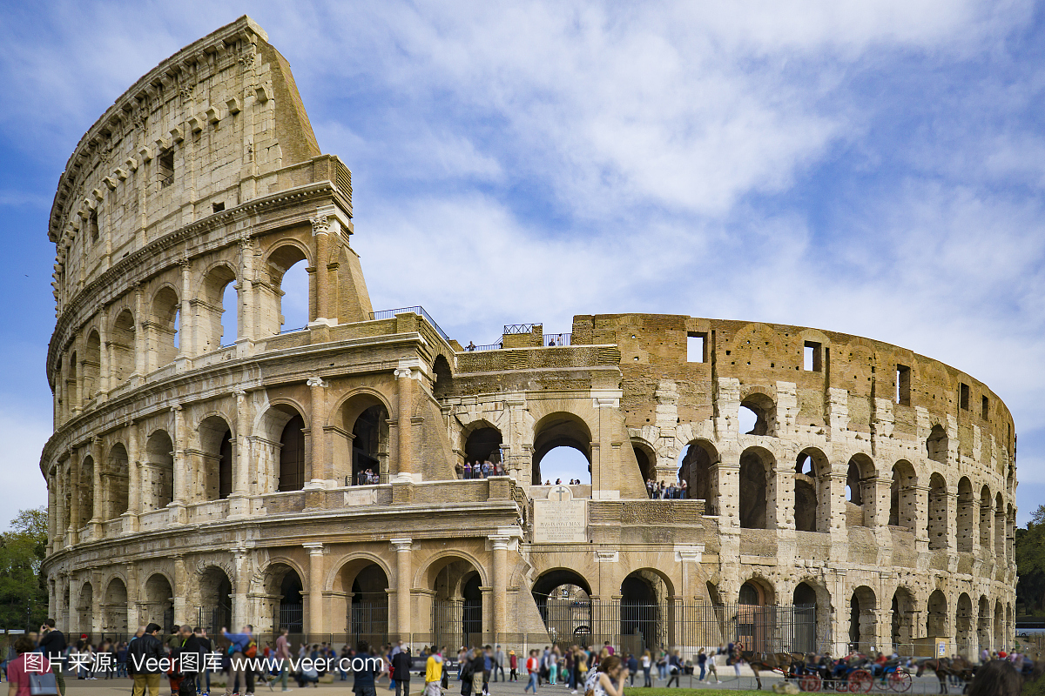
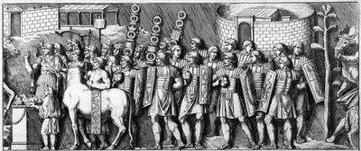
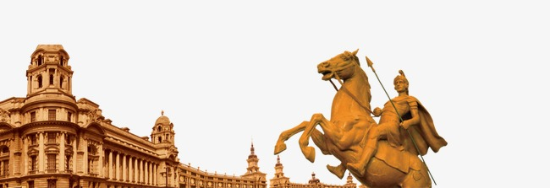
第5课 罗马城邦和罗马帝国
第二单元
罗马人具有怎样的民族性格？
罗马圆形竞技场
图拉真柱的罗马军团浮雕
他们一生下来就被抱到河边，泡进冰冷的水里接受锻炼；男孩日夜打猎，以弓马为游戏，把森林动物搅得精疲力竭；到了青年时，他们吃苦耐劳；或用锄头征服大地，或在战火中攻陷城市。
——维吉尔《埃涅阿斯》
尚武善战

Slide 11
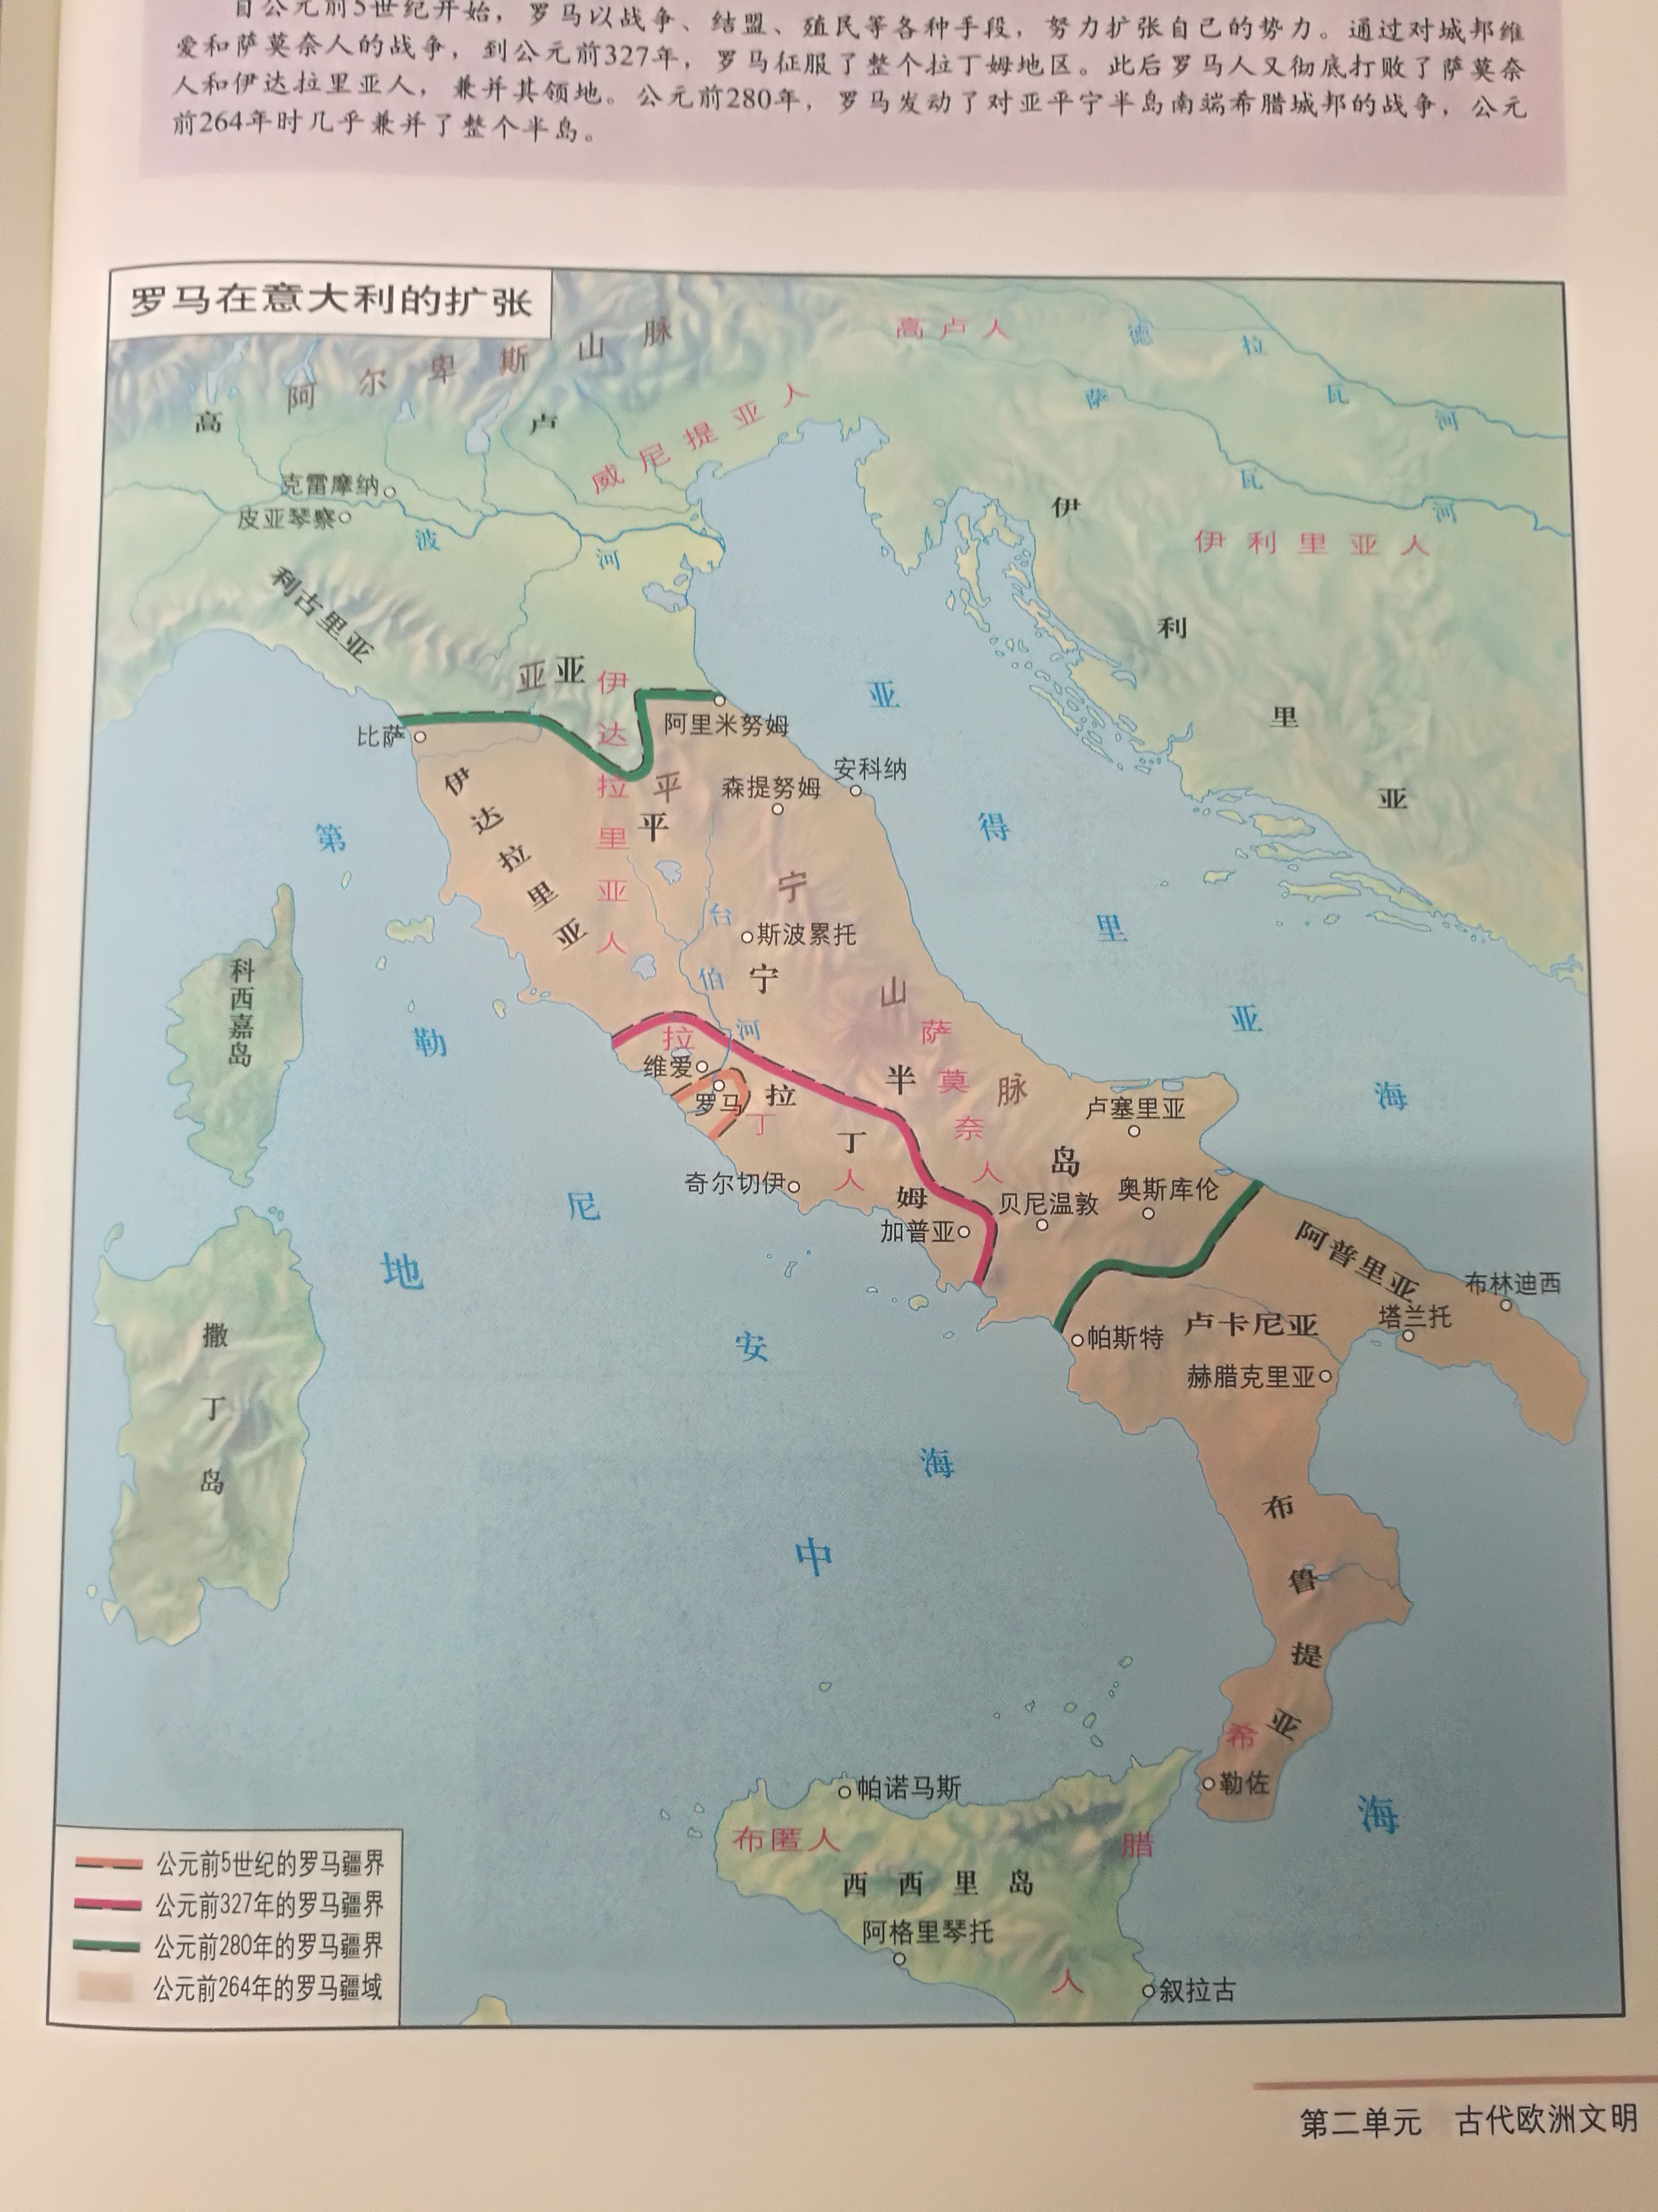
第5课 罗马城邦和罗马帝国
第二单元
征服意大利半岛
公元前3世纪初，罗马征服了意大利半岛。
自公元前5世纪初开始，通过对城邦唯爱和萨莫奈人的战争，到公元前327年，罗马征服了整个拉丁姆地区。此后罗马又彻底打败了萨莫奈人和伊达拉里亚人，兼并其领地。公元前280年，罗马发动了对亚平宁半岛南端希腊城邦的战争。公元前264年时几乎兼并了整个半岛。

Slide 12

第5课 罗马城邦和罗马帝国
第二单元
征服意大利半岛
古罗马征服意大利半岛后，又对当时称霸西地中海的迦太基虎视眈眈——

Slide 13
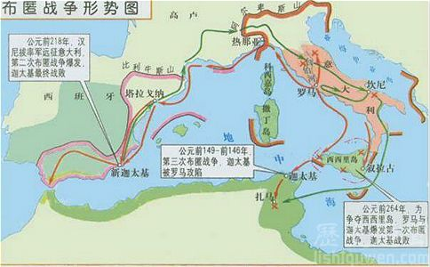
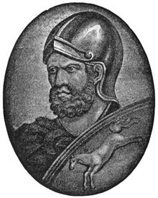
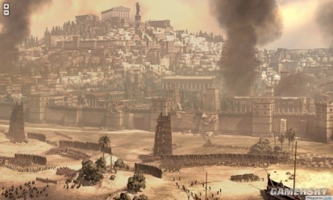
第5课 罗马城邦和罗马帝国
第二单元
控制西地中海地区
罗马灭掉迦太基，控制了西地中海地区。
罗马人称迦太基为布匿，所以罗马进攻迦太基的战争为布匿战争。三次布匿战争，持续118年，令两国人民蒙受了空前痛苦和灾难。第三次布匿战争迦太基遭到彻底毁灭（公元前146）,这场燃烧了一个世界的战火将迦太基变成了罗马的阿非利加省，罗马取得西地中海霸权。
布
匿
汉尼拔
战
争

Slide 14
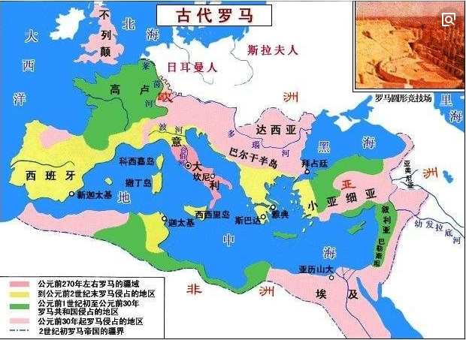
第5课 罗马城邦和罗马帝国
第二单元
征服东地中海地区
公元前2世纪，罗马又征服东地中海地区，成为整个地中海地区的霸主。
罗马经3次马其顿战争，征服马其顿并控制了整个希腊，又通过叙利亚战争和外交手段，控制了西亚的部分地区。罗马称霸整个地中海地区。被征服民族曾进行英勇的反抗，均遭残酷镇压。

Slide 15
第5课 罗马城邦和罗马帝国
第二单元
征服扩张给罗马带来了哪些直观收益？
随着三次布匿战争，罗马进入了一个连锁反应：征服导致进一步的征服。原因之一是罗马拥有压倒一切的力量：清除迦太基后，它成了地中海头号强国。原因之二是政府能带来明显的好处，从每个新地区可获得源源不断的战利品（黄金）、贡物和奴隶。
——斯塔夫里阿诺斯《全球通史》
土地
财富
奴隶

Slide 16
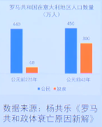
第5课 罗马城邦和罗马帝国
第二单元
这些收益会对罗马的长远发展产生什么影响？
土地
财富
奴隶
到公元前2世纪以后，财产超过千万的富裕公民明显增多，公民间贫富分化加大已成为当时日益棘手的社会问题，结果必然是剥夺贫穷公民的经济和政治权力，从而动摇共和政体之民众基础。
——杨共乐《罗马共和政体衰亡原因新解》
疆域辽阔
贫富分化加剧
奴隶制发展

Slide 17
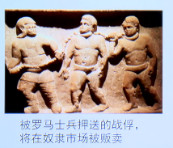
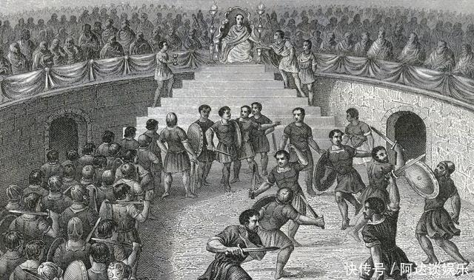
第5课 罗马城邦和罗马帝国
第二单元
奴隶制发展
在长期的掠夺战争中，大量被征服地区的人被掠为奴隶，成为罗马共和国的主要生产者，他们担任繁重的工作，如农耕、开矿、放牧等，甚至被送至角斗场，罗马人的凶残终于招来奴隶们的反抗——
角斗奴隶

Slide 18
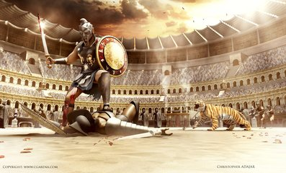
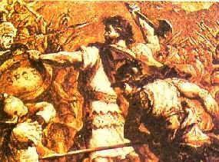
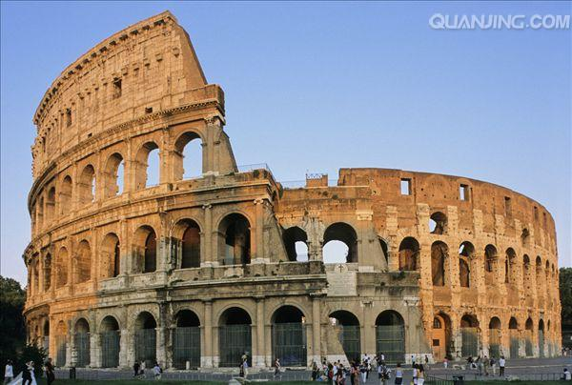
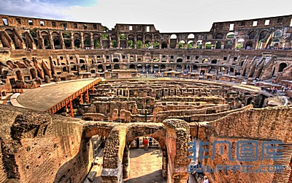
第5课 罗马城邦和罗马帝国
第二单元
衰落
斯巴达克起义
起义时间
公元前73年
斯
角
巴
斗
达
士
克
斯巴达克(约前120年～前71)为色雷斯人，在反抗罗马征服的战争中负伤被俘，沦为角斗奴。前73年春夏之交密谋暴动，事泄后领70余名角斗士逃往附近的维苏威山建立营地。远近各地逃亡奴隶和破产农民纷纷响应， 起义军迅速发展到12万人。
角斗士又称剑斗士，古罗马时代将体格健壮的奴隶进行专门训练，他们手持短剑、盾牌或其他武器，在角斗场上以死相拼，博得观众的喝彩。一场角斗下来，场上留下的是一具具奴隶尸体。

Slide 19

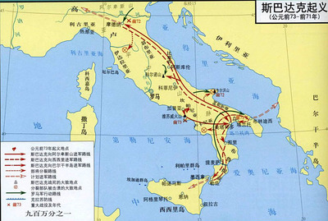
第5课 罗马城邦和罗马帝国
第二单元
衰落
斯
起义结果
但是最终被血腥镇压下去。
巴
达
起义影响
克
在斯巴达克起义的沉重打击下，罗马共和国进一步衰落。
起
斯巴达克领导的罗马共和国一次最大的奴隶起义。元老院最后选任大奴隶主克拉苏统率大军，镇压起义军。由于起义军内部分歧，给了罗马军各个击破的可乘之机。罗马军队的疯狂围攻，战斗惨烈，斯巴达克也壮烈牺牲，5万多名起义军英勇战死，6000多名被俘的奴隶被残忍钉死在十字架上
义

Slide 20
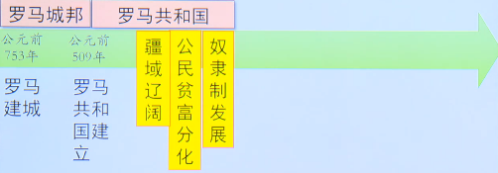
第5课 罗马城邦和罗马帝国
第二单元
社会矛盾激化
军事独裁
政治独裁

Slide 21
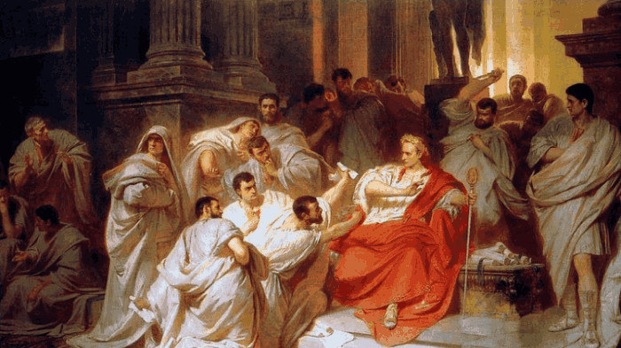
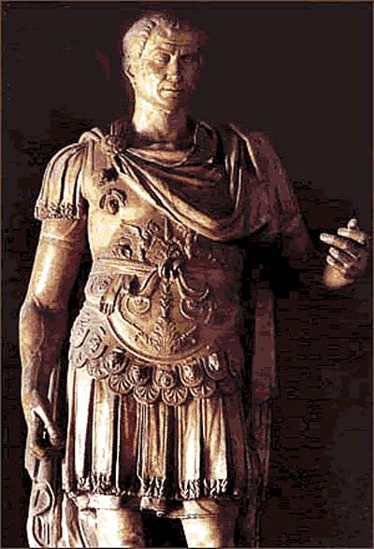
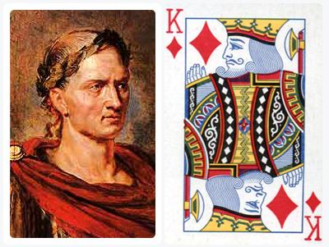
第5课 罗马城邦和罗马帝国
第二单元
建立背景
①公元前49年，曾经担任罗马执政官和地方总督的凯撒，率领军队进攻罗马城，打败对手，控制了元老院。后来，元老院任命他为终身独裁官。
恺撒罗马共和国末期杰出的军事统帅、政治家，罗马帝国奠基者。
恺撒出身贵族，历任财务官、祭司长、大法官、执政官、监察官、独裁官等职。高卢战争中，征服了今法国、比利时，占领不列颠岛北部，共计800多个城市，缴获2800顶金冠。 公元前49年，他率军占领罗马，打败庞培，集大权于一身，实行独裁统治。公元前44年，恺撒遭暗杀身亡，享年58岁。
我到达了，我看见了，我胜利了
——恺撒向罗马报捷
无冕之君——凯撒
（公元前102年-前44年）

Slide 22
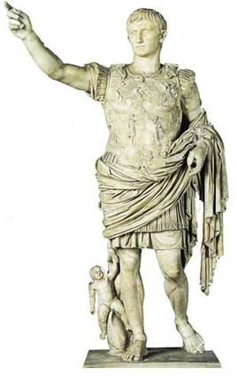
第5课 罗马城邦和罗马帝国
第二单元
建立背景
②公元前31年，屋大维成为最后的胜利者。他首创“元首制”这一政治形式，掌握了最高统治实权。
屋大维
(公元前63年-公元14年)
屋大维 ，前44年被恺撒指定为第一继承人并收为养子， 恺撒被刺后登上政治舞台。先后打败共和派首领布鲁图和喀西、剥夺雷必达的军权、打败安东尼，消灭了古埃及的托勒密王朝。前30年，被确认为“终身保民官”，前29年获得“大元帅称号，前28年被元老院赐封为”奥古斯都“(意为神圣伟大) 。

Slide 23
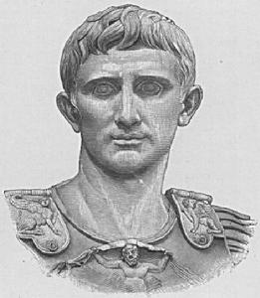
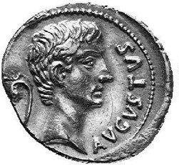
第5课 罗马城邦和罗马帝国
第二单元
建立
屋大维为加强统治，对军队进行改革，实行雇佣兵制度；建立禁卫军，驻守罗马和意大利。对外继续扩张，向西完成对西班牙的征服，向北推进至多瑙河、莱茵河一线。他善于审时度势、进退有节，处事机智果断、谨慎稳健。他所采取的一系列顺乎形势的内外政策，开创了相对安定的政治局面，为帝国初期的繁荣打下基础。公元14年8月，在他去世后，罗马元老院决定将他列入"神"的行列。
公元前27年，罗马共和国 演变为罗马帝国。
屋
大
屋大维采取许多措施解决矛盾巩固自己的独尊地位，促进了罗马帝国的发展。
维
措
施

Slide 24
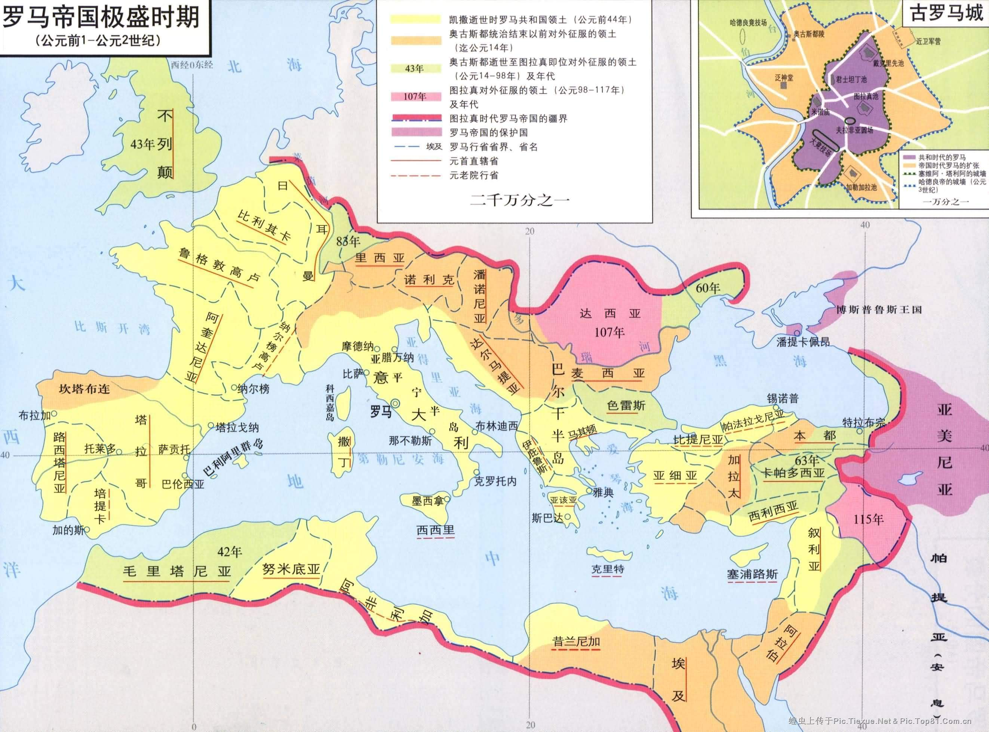
第5课 罗马城邦和罗马帝国
第二单元
2世纪，罗马帝国进入黄金时期。帝国版图横跨欧、亚、非三洲，地中海成了罗马帝国“内湖”
黄金时期
公元96至180年，罗马帝国进入到了五贤帝时期（涅尔瓦、图拉真、哈德良、安东尼庇护、马可奥勒留），这使得罗马帝国维持了百年的和平时期，也被称之为“黄金时代”。
黄
金
时
期

Slide 25
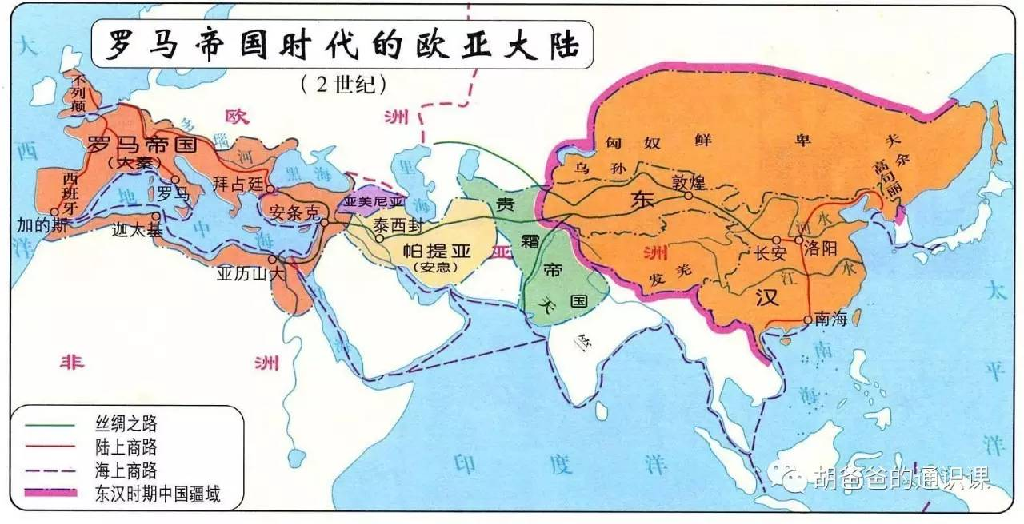

第5课 罗马城邦和罗马帝国
第二单元
黄金时期
中
国
和
世
界

Slide 26
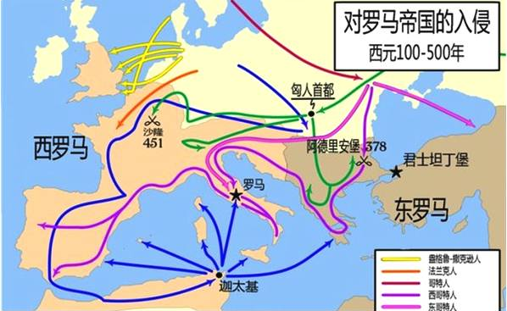
第5课 罗马城邦和罗马帝国
第二单元
衰落
背景
①内部：3世纪，罗马帝国陷入长期政治、经济大危机。
②外部：375年，被称为“蛮族”的日耳曼人大举侵入罗马帝国。
分裂
4世纪末，罗马帝国分裂为东西两个帝国。
公元395年，狄奥多西一世将帝国一分为二，分別传给两个儿子，帝国正式分为东西两个帝国。帝国分裂之后，西罗马帝国不断遭受蛮族骚扰。

Slide 27
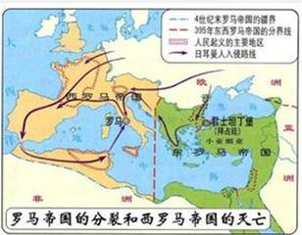
第5课 罗马城邦和罗马帝国
第二单元
衰落
灭亡
476年，西罗马帝国在日耳曼人的打击下灭亡。
西罗马经受连年战乱后，生产停滞，后继乏力。476年，日耳曼人废黜了西罗马末代皇帝，西罗马帝国灭亡。罗马废墟迎来新主人，新建国家都采用自己的制度，标志着西欧奴隶制社会的结束，开始进入封建社会。
帝
国
解
体

Slide 28


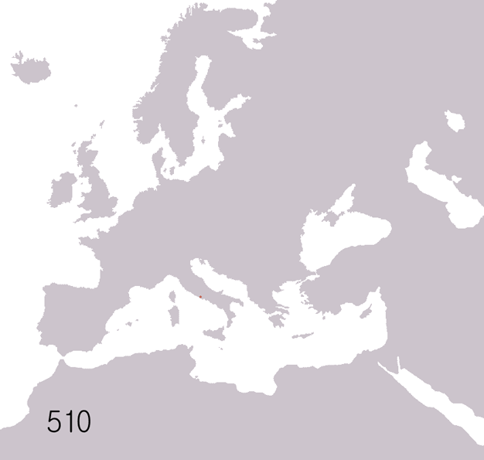
罗马曾三次征服世界，第一次是武力，第二次是宗教，第三次是法律
——德国法学家耶林格
简述罗马用武力征服世界的过程
罗马城
罗马共和国
称霸地中海
罗马帝国
前8世纪
前509年
前2世纪
前27年

Slide 29
罗马的征服与扩张的影响：
1.罗马继承的古希腊文化，又有新的发展，其建筑、法律、宗教、历法等对后世影响深远，缔结了西方的古典文化时期。
2.罗马的征服与扩张，也促进了奴隶社会的发展与衰落。
3.罗马帝国扩张，向外传播了西方文化，客观上促进了东西方文化的交流与发展。

Slide 30
材料1：公元前1世纪，欧洲罗马共和国执政官凯撒，曾身穿一身丝袍出现在罗马大剧院，轰动一时。后来，身着中国锦衣绣服，成为罗马上层社会的风尚。
材料2：166年，罗马皇帝的使节在越南日南登陆后，前往洛阳进谒汉桓帝，随身带有象牙、犀角、玳瑁等珍贵礼品。这样，中国与罗马两国“始乃一通焉”。
请回答：
①公元前1世纪，中国正处于什么时代？
②当时凯撒为什么能穿上一身中国的“丝袍”？
西汉
②汉朝通西域以后，中国同西方的贸易开始发展起来，中国的丝和丝织品通过丝绸之路源源不断地运往西方，恺撒穿的“丝袍”就是这样得到的。

Slide 31
材料1：公元前1世纪，欧洲罗马共和国执政官凯撒，曾身穿一身丝袍出现在罗马大剧院，轰动一时。后来，身着中国锦衣绣服，成为罗马上层社会的风尚。
材料2：166年，罗马皇帝的使节在越南日南登陆后，前往洛阳进谒汉桓帝，随身带有象牙、犀角、玳瑁等珍贵礼品。这样，中国与罗马两国“始乃一通焉”。
请回答：③166年，中国处于哪个朝代？当时我国称罗马帝国为什么？
④这两段材料反映了什么问题？
东汉
大秦
④反映了中国与罗马的友好往来，尤其是罗马帝国在其繁荣时期，与外部有和平的交往。它同中国等国家有贸易往来，中国的丝绸在罗马深受欢迎。

